Slide 1
Муниципальное дошкольное образовательное учреждение
«Детский сад общеразвивающего вида №88»
Муниципального образования г. Братска
Физкультурно-оздоровительный проект
для детей подготовительной группы
«За здоровьем в детский сад!»
Подготовили: Родыгина Л.Н.
Грунчева С.А.
Братск, 2021г.

Slide 2
Актуальность проекта
Современные дети испытывают «двигательный дефицит», т.е. количество движений, производимых ими в течение дня, ниже возрастной нормы. Не секрет, что в детском саду и дома дети большую часть времени проводят в статическом положении (за столами, у телевизора, играя в тихие игры за столом). Это увеличивает статическую нагрузку на определенные группы мышц и вызывает их утомление. Снижается сила и работоспособность скелетной мускулатуры, что влечет за собой нарушение осанки, плоскостопие, задержку возрастного развития, быстроты, ловкости, координации движений, выносливости, гибкости и силы. Физически ослабленные дети подвергаются быстрому утомлению, у них снижены эмоциональный тонус и настроение, что в свою очередь отрицательно влияет на характер их умственной работоспособности.
Только совместная деятельность педагога, родителей и детей может дать значительные результаты. Грамотная организация летней оздоровительной работы в детском саду, предоставляет широкие возможности для укрепления физического и психического здоровья детей, развития у них познавательного интереса, а также повышения информационной компетентности родителей в области организации летнего отдыха детей.

Slide 3
Вид проекта: оздоровительно – познавательный.
Длительность проекта: краткосрочный (1.06.21-11.06.21г).
Участники проекта: дети от 5 до 7 лет, воспитатели групп, родители.
Цель проекта:
Укрепление здоровья и повышение работоспособности детей через организацию подвижных игр, игр с элементами спорта.
Задачи:
Образовательная:
1. Развитие основных физических качеств и двигательных способностей детей (силовые, скоростно-силовые, координационные и др.)
2. Развитие умения создавать образы с помощью жестов, мимики, выразительности речи.
3. Развитие умения использовать нетрадиционные способы рисования.
Оздоровительная:
1. Содействовать формированию гармоничного телосложения, правильной осанки и стопы.
2. Удовлетворять потребность детей в движении.
Воспитательная:
1. Поощрять двигательное творчество и разнообразную игровую деятельность.
2. Содействовать положительных эмоций, умению общаться со сверстниками, взаимопонимания, сопереживания.
3. Развивать у детей умение предвидеть возможные опасные ситуации для жизни и здоровья, последствия своих поступков для себя и сверстников.

Slide 4
Этапы реализации проекта:
1 этап. Подготовительный.
Создание плана организации летней работы, включающего в себя три блока. Каждый из них охватывает определенную сторону функционирования летнего отдыха детей:
Блок 1 – создание условий для всестороннего развития детей;
Блок 2 – работа с детьми (организация физкультурно - оздоровительной работы и мероприятий познавательного характера); Блок 3 – работа с родителями.

Slide 5
Направления работы | Условия реализации работы
Организация водно-питьевого режима | Индивидуальные кружки, чайник, кипяченная охлажденная вода
Организация закаливающих процедур | Индивидуальные полотенца для рук и ног, лейка
 | Условия для физического развития
Организация безопасных условий пребывания детей в ДОУ | Аптечка первой помощи, исправное оборудование на игровой площадке, атрибуты для игр
Формирование привычки к ЗОЖ, безопасному поведению | Наличие дидактического материала для работы с детьми
Организация двигательного режима | Физкультурное оборудование, организация спортивных праздников, досугов, работа с детьми по развитию движений на зарядке и в свободной деятельности
 | Условия для познавательного развития
Организация познавательных тематических досугов | Сценарии, атрибуты, костюмы, дидактические пособия, игры
Организация экспериментальной деятельности | Пособия и оборудование для проведения экспериментов; цветник, огород
Организация занятий по ознакомлению с природой | Пособия и оборудование по ознакомлению с природой, дидактические игры экологической направленности, календарь природы. Проведение целевых прогулок, экскурсий по территории ДОУ
 | Условия для развития изобразительного творчества
Организация изобразительной деятельности | Игры, игры-экспериментирования с использованием нетрадиционных методов и материалов. Изобразительные средства и оборудование (мелки, гуашь, акварель, кисти, природный материал, пластилин).
 | Условия для реализации трудовой деятельности
Труд в природе | Оборудование для труда, мини-огород на территории ДОУ, уголок природы в группе
Ручной труд | Изобразительные средства, природный материал, нетрадиционный материал (тесто, овощи, ткань). Выставки конкурсы поделок

Slide 6
Подготовительный этап.
• Сбор и анализ литературы по данной теме.
• Разработка плана реализации проекта.
• Разработка дидактических игр.
• Подборка иллюстративного материала.
• Подборка стихотворений, загадок по теме.
• Подборка подвижных, пальчиковых, дидактических игр по теме.
• Подготовить материал для изобразительной деятельности, художественную и познавательную литературу для чтения детям.

Slide 7
II. Основной. Реализация организации летней оздоровительной работы.
Дни недели | Образовательные области
 | Познавательное развитие | Речевое развитие | Художественно-эстетическое развитие | Физическое развитие | Социально-коммуникативное развитие
1.06 | Тематический день защиты детей Детский концерт «Детство – это радостные дети!» | Беседа «Любимые праздники» Игра – драматизация «Добрый день!» (стихиА.Кондратьева). Прослушивание аудиозаписи «Любимые сказки» | Выставка рисунков «Мы счастливые дети великой страны!» Сотворчество воспитателей, детей, родителей Рисование «Спортивная эмблема группы» | П/и «Солнечные зайчики», «Море волнуется» и др. | С - р игра «Детский сад», «Семья» Совместная работа педагога с детьми, оформление плаката «Я здоровым быть хочу!»
2.06 | Беседа с рассматриванием иллюстраций, фотографий и картинок о здоровье «В здоровом теле – здоровый дух!» | Беседа «Что любят надевать девочки (мальчики) на праздники» | Изготовление атрибутов для игр. Чтение В. Ладыжец «Гром» | День спортивных мини-эстафет «Спорт-здоровье! Спорт-игра!» П/и «Мышеловка», «Береги предмет» и др. | Д/и «У природы нет плохой погоды», «Сундучок» и др.
3.06 | Шествие в рамках всемирного дня охраны окружающей среды и акции «Спасти и сохранить»: «Любимый посёлок, будь чистым всегда!» | Беседа «Что мне нравится в моем любимом городе» Чтение И.Бунин «Крупный дождь в лесу зеленом» | Лепка из пластилина «Красота нашего края». Рисование «Любимое место в поселке» | П/и «Хитрая лиса» «Сова» и др. | Д/и «Найди, где спрятано» и др. Д/и «Собери флаг, герб города» Д/и «Мой адрес», «Сколько в доме этажей?»
4.06 | Беседа с детьми: «Правила игры в мяч». | Д/и. « Времена года», «Опасно – не опасно» Чтение сказки «Солнце и Медведь», П.Воронько «Березка» и др | Раскраска « Мой любимый мяч» | Подвижные игры: «Школа мяча», «Мой веселый звонкий мяч», «Свечка» | Д\и «Полезно – вредно» Разучивание новых подвижных игр с мячом.
7.06 |  | Чтение художественной литературы о спорте, здоровье. Решение проблемных ситуаций на тему «Если случилась беда…». | Рисование на тему «Любим спортом заниматься!». | Спортивные упражнения, игры (бадминтон, футбол, волейбол). | С./р. игра «Мы на стадионе». Трудовой десант – уборка территории
8.06 | Тематический день семьи, любви и верности «Семья… как много в этом звуке для сердца нашего слилось… как много в нём отозвалось…» | Беседа «Любовь и согласие в семье». | Продуктивная деятельность «Изготовление открыток, подарков» | «Веселая карусель» подвижных игр. Подвижная игра «Чай, чай выручай», «Мы веселые ребята» | Д/и. «Угадай вид спорта», «Что из чего?». Игровые упражнения со спортивным инвентарем.
9.06. | Викторина «Правила безопасности знаем – повсюду их соблюдаем!» | Общение «Безопасность на спортивной площадке». | Рисование (лепка) на тему: «Мой спортивный уголок». | Игровые упражнения на спортивной площадке. Игры – забавы с воздушными шарами и мыльными пузырями на участке. | Коллективный труд на участке (рыхление земли и полив растений в клумбах). С/р. и. «Семейный праздник», «Парикмахерская».
10.06 | Беседа: «Правила безопасные, серьёзные и очень важные! Дети их знают и соблюдают!» | Разучивание считалок,стихотворений о дружбе. Составление описательного рассказа по схеме: «Опиши предмет». | Выставка рисунков «Дружат дети всей земли!» | Игры с обручем и скакалкой. | Настольные семейные игры: «Лото», «Домино», «Шашки», «Дарц» и др.
11.06. | Беседа: «Спортивные дети – здоровые дети, об этом знают все на свете!» | Загадки, викторина о спорте, рассматривание альбома «Виды спорта» | Продуктивная деятельность «Фигурки из проволоки». | Игра - эстафета «Мы сильные и ловкие!» | Квест «Весёлый марафон»

Slide 8
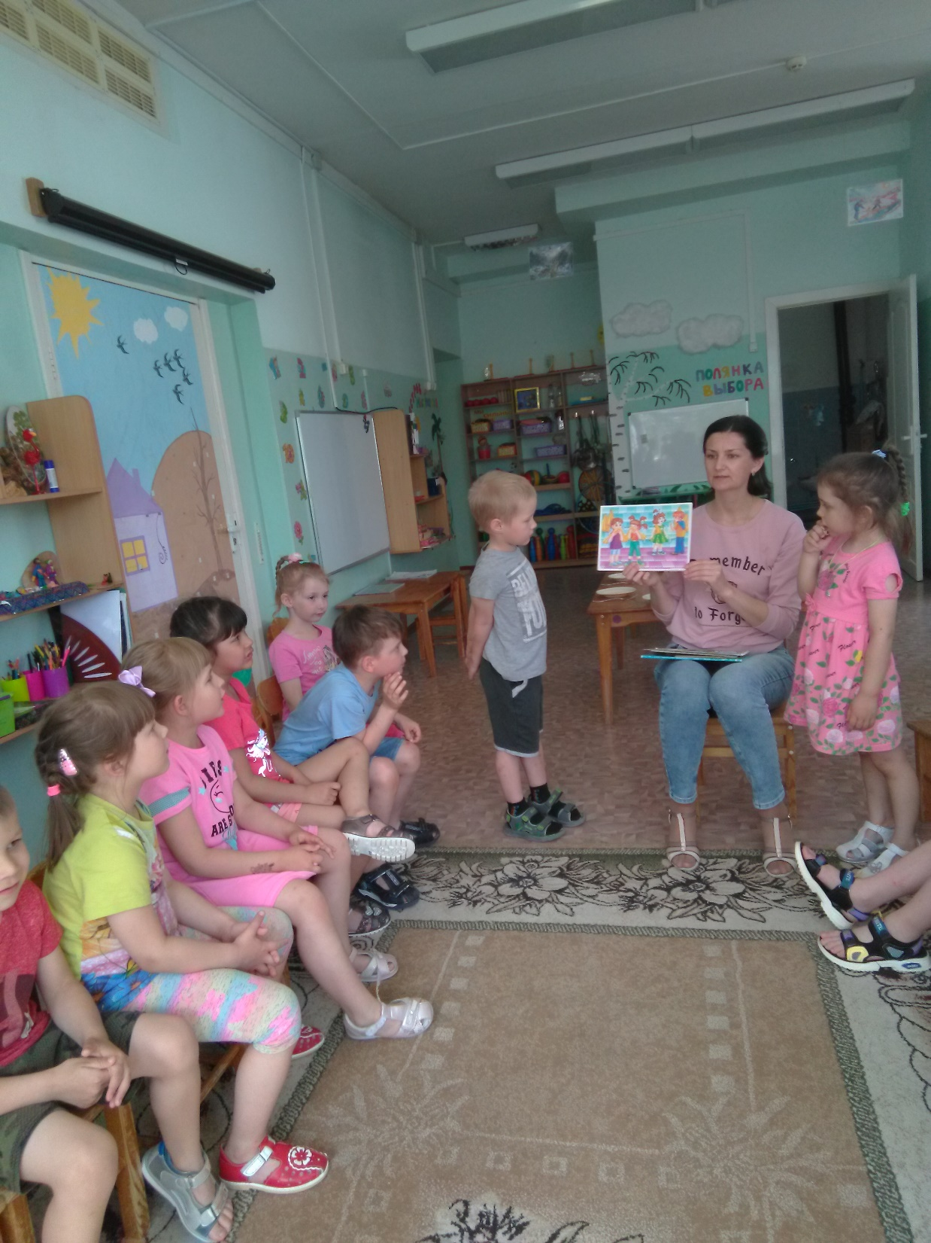
Беседа с рассматриванием иллюстраций, фотографий и картинок о здоровье
«В здоровом теле – здоровый дух!»

Slide 9
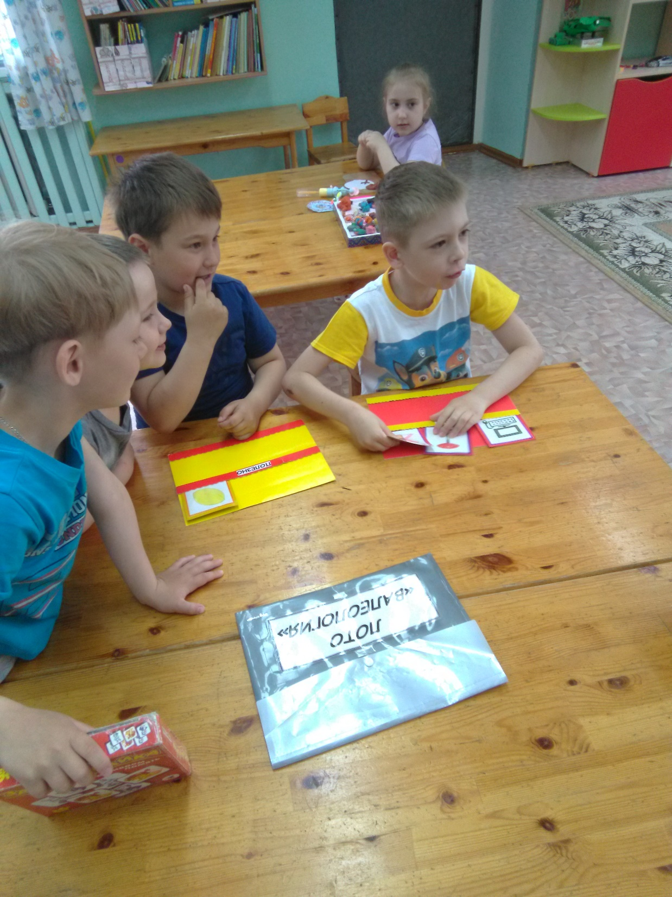
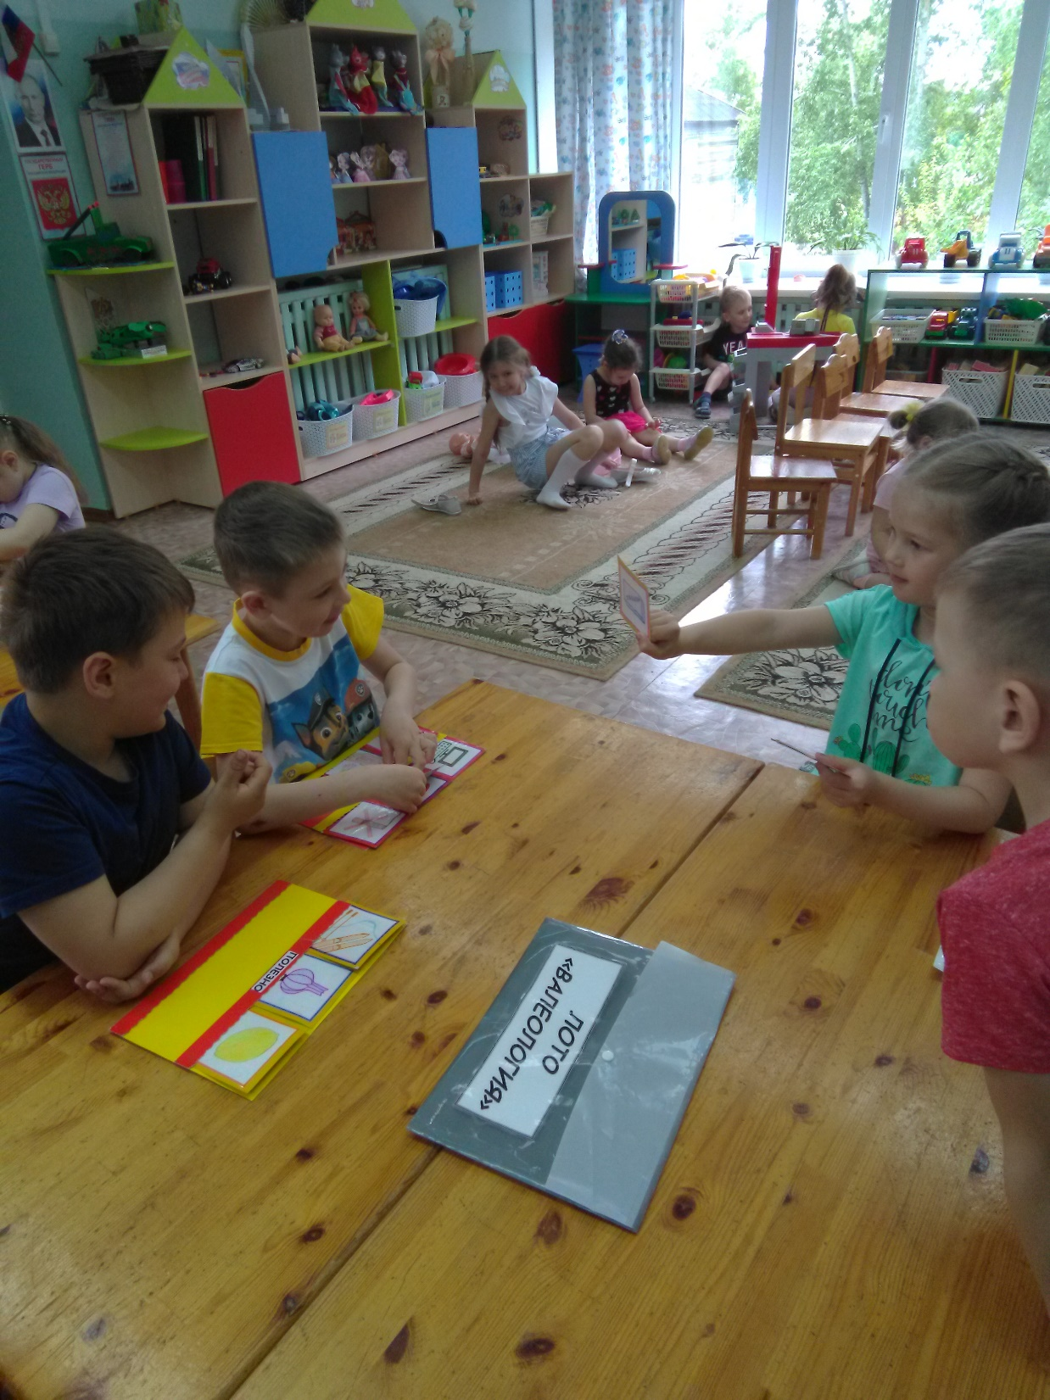
Дидактическая игра «Валеология»

Slide 10
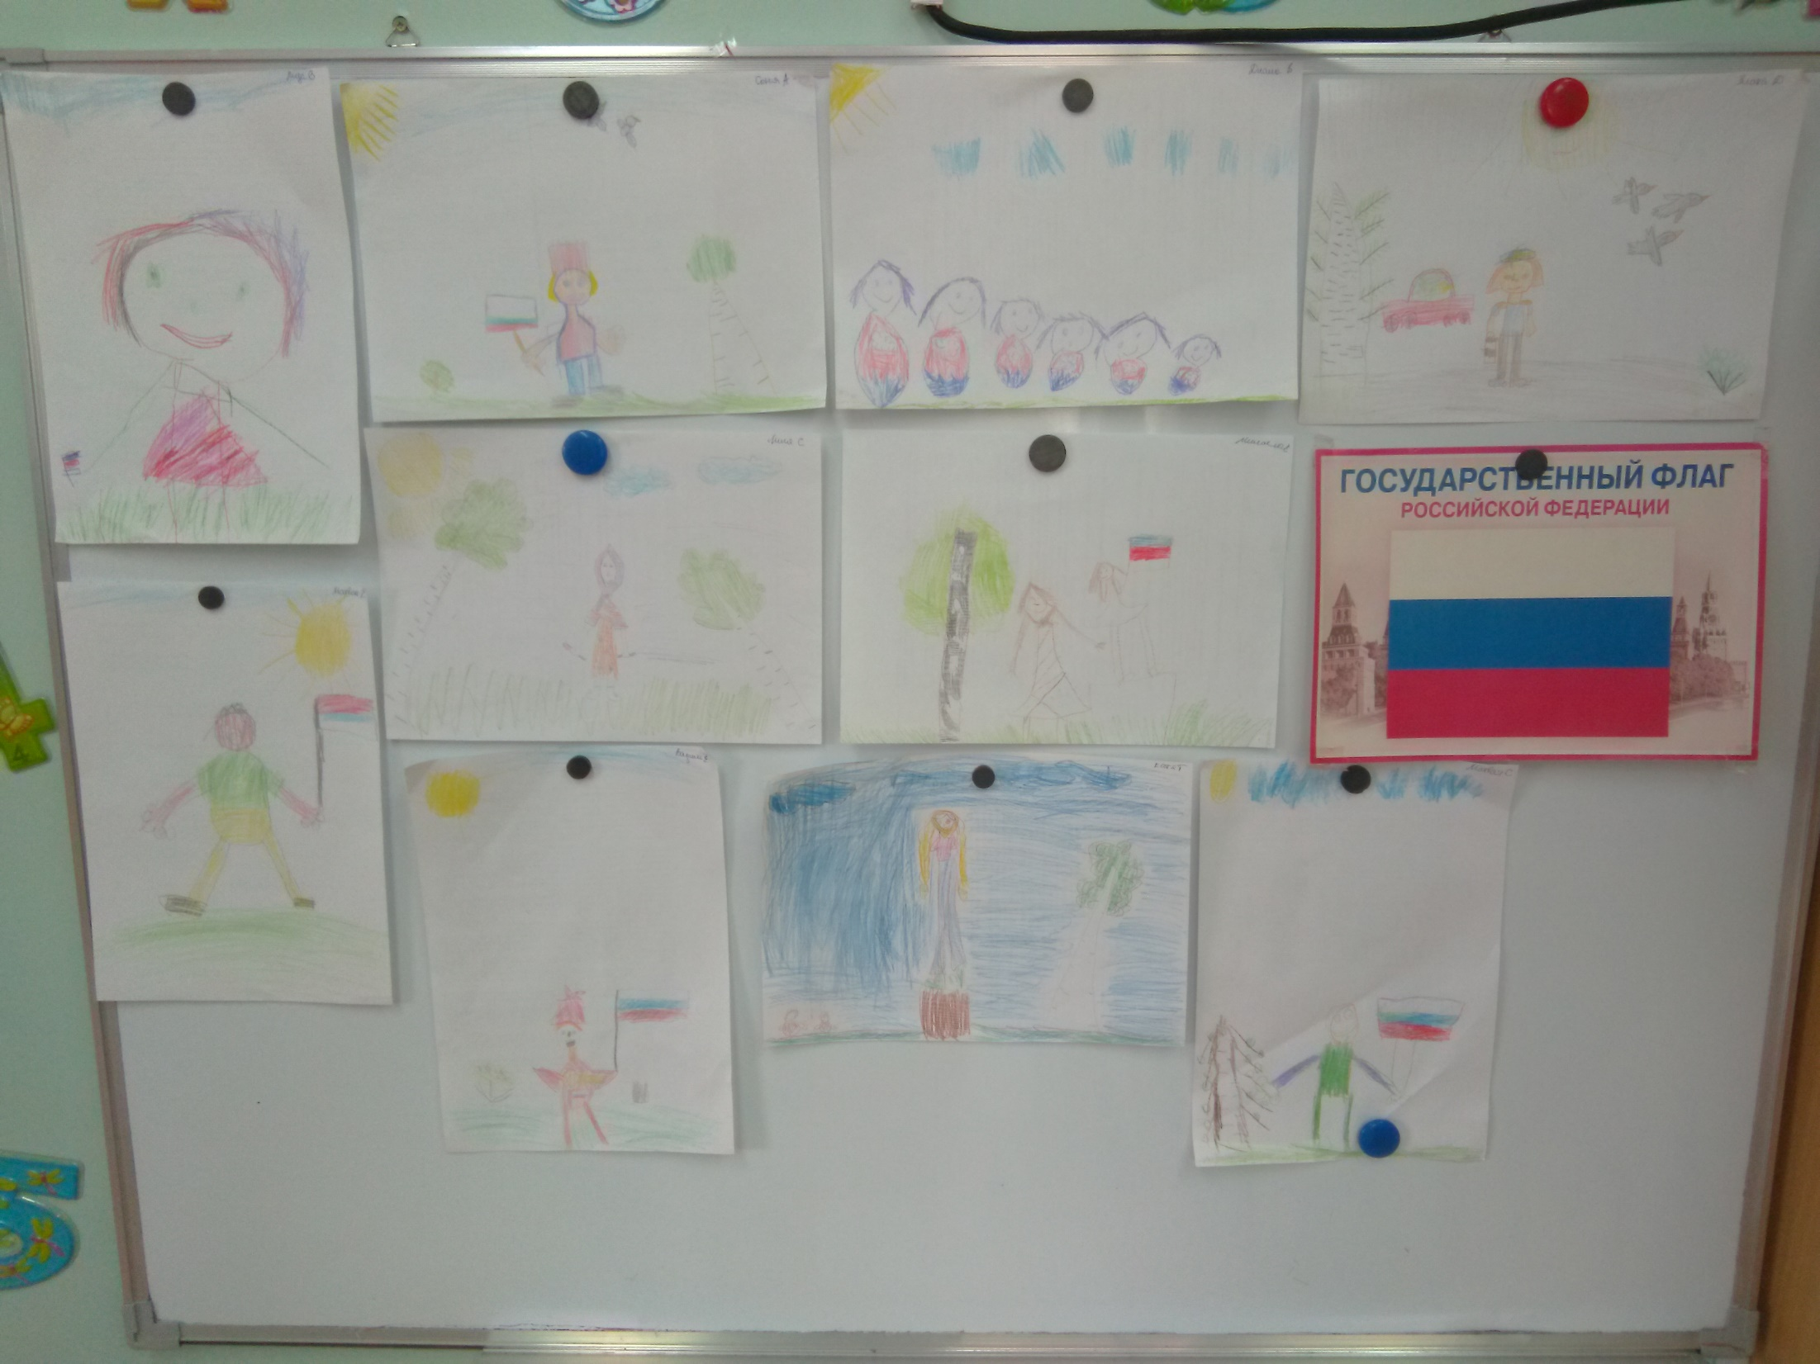
Рисование «Мы счастливые дети великой страны!»

Slide 11
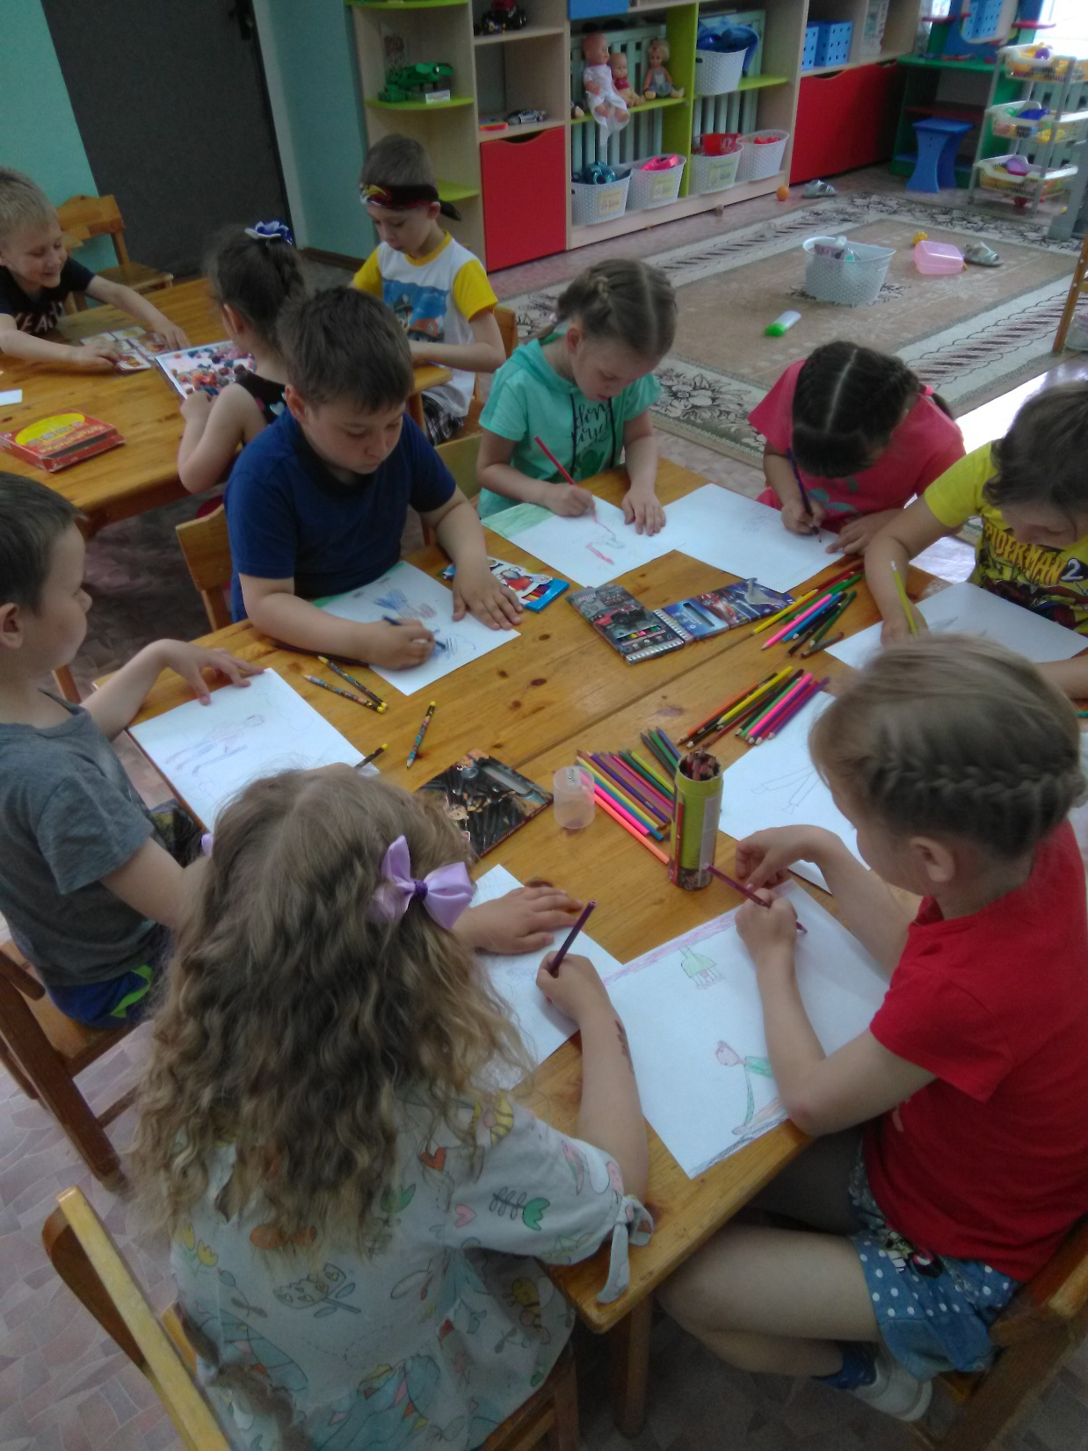
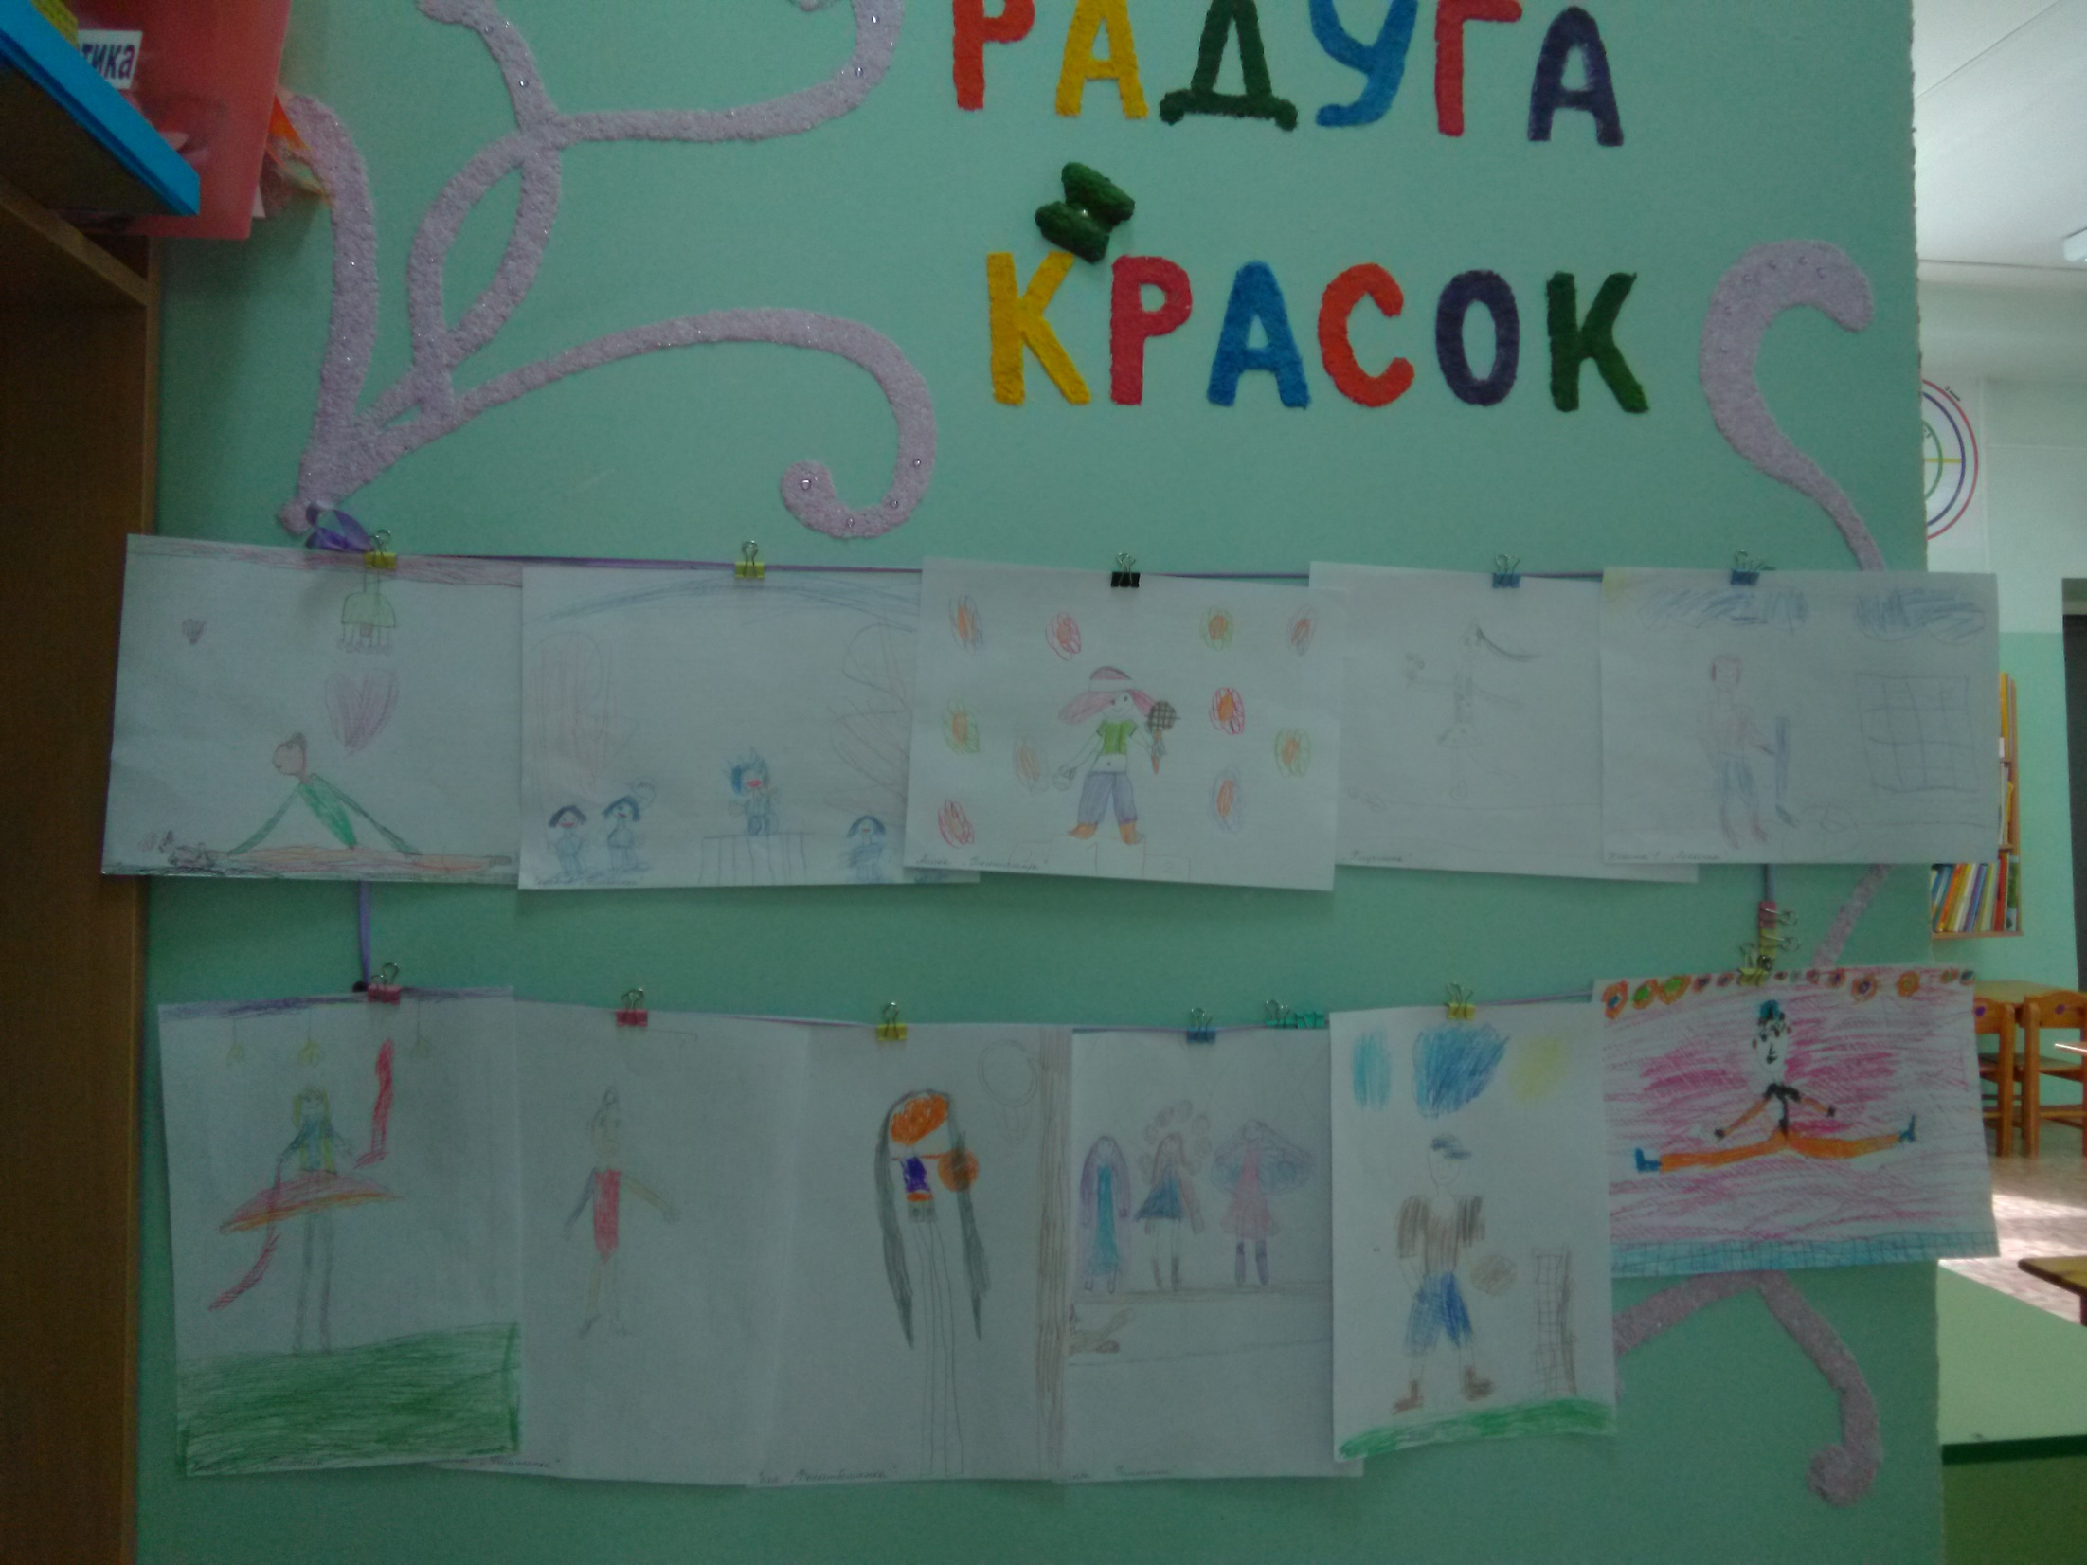
Рисование на тему «Любим спортом заниматься!»

Slide 12
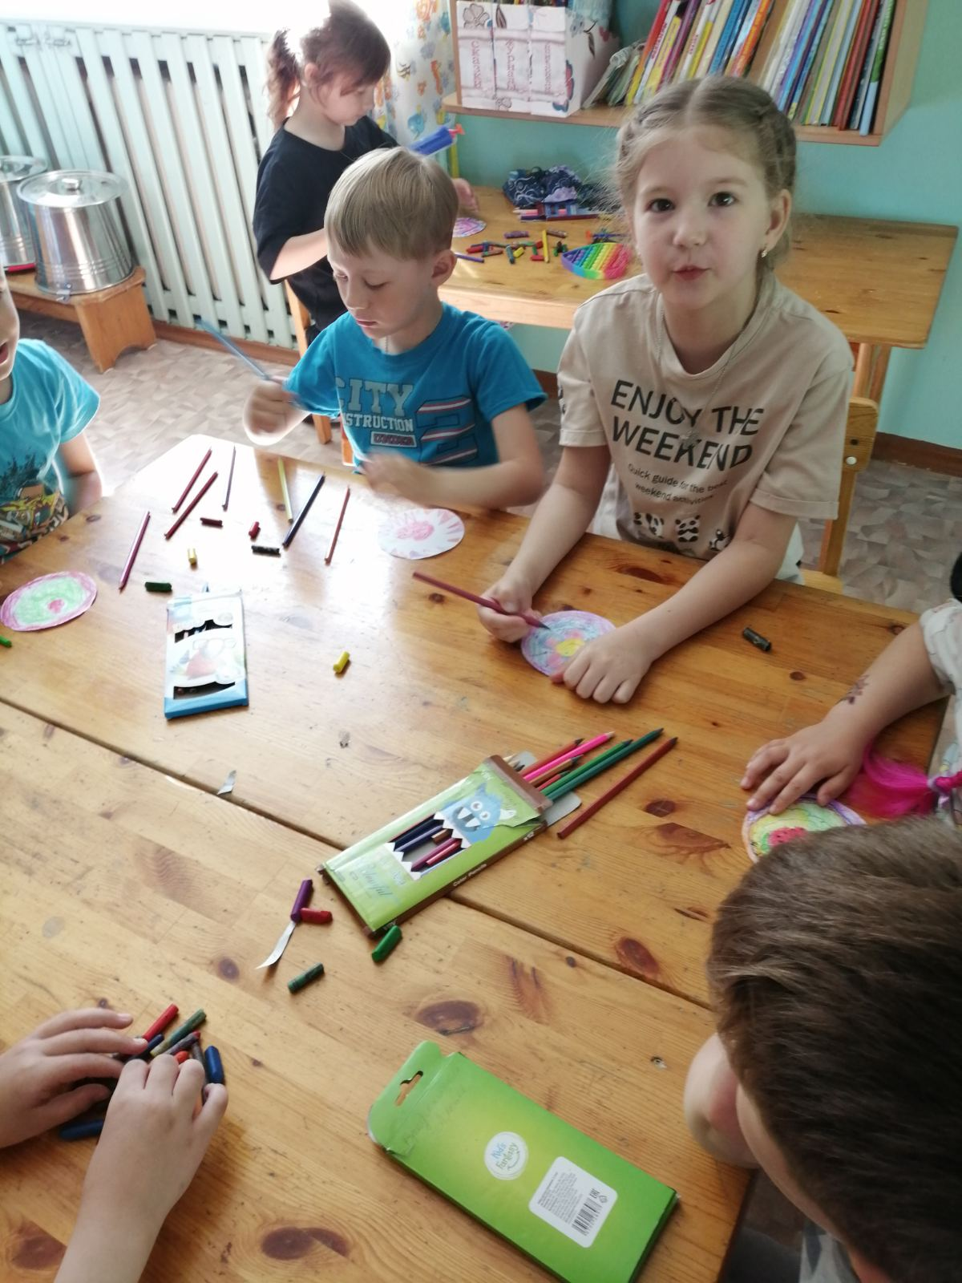
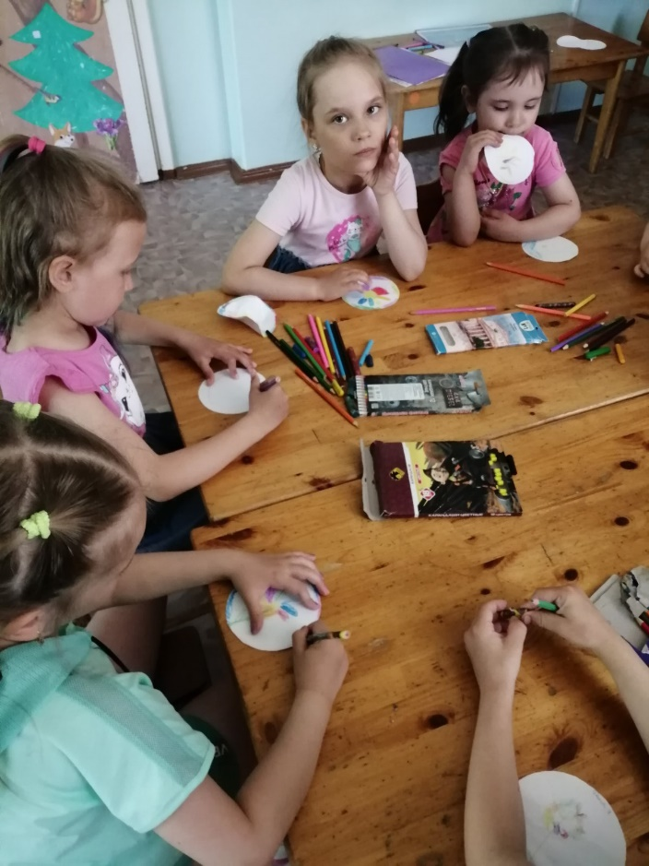
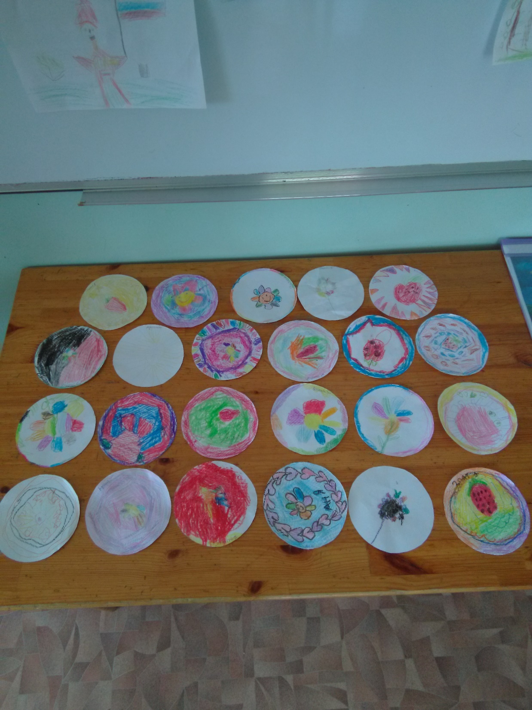
Рисование «Спортивная эмблема группы»

Slide 13
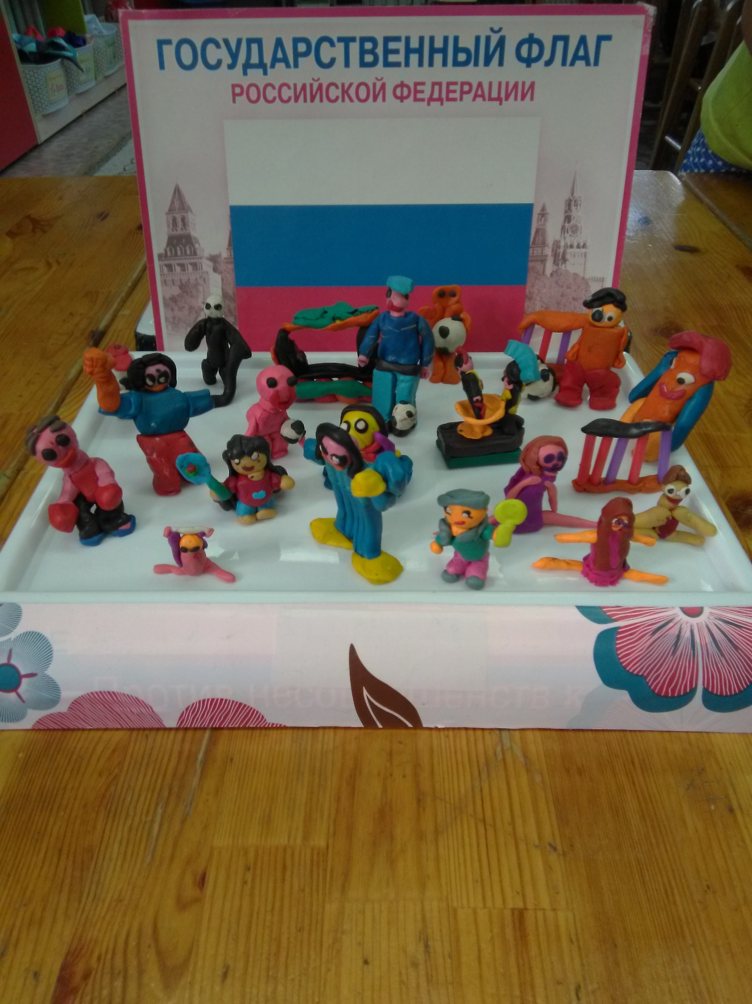
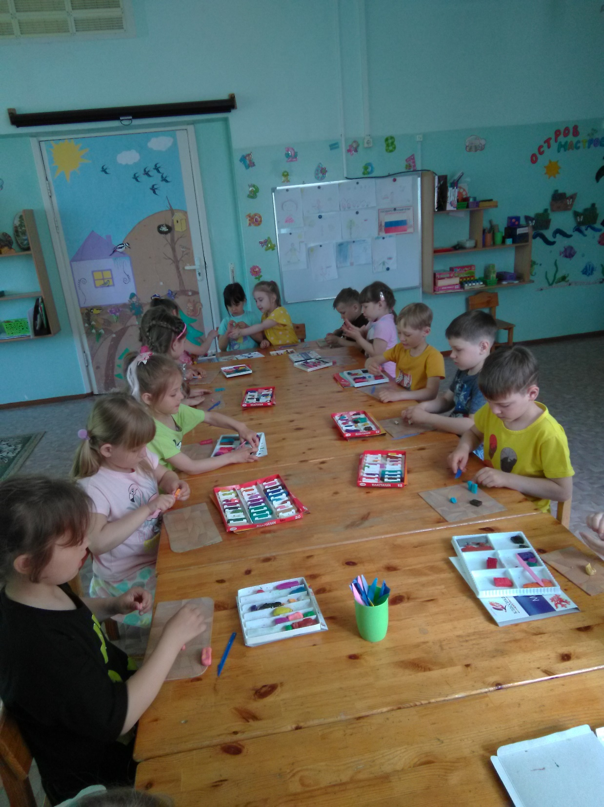
Лепка на тему: «Любимый вид спорта».

Slide 14
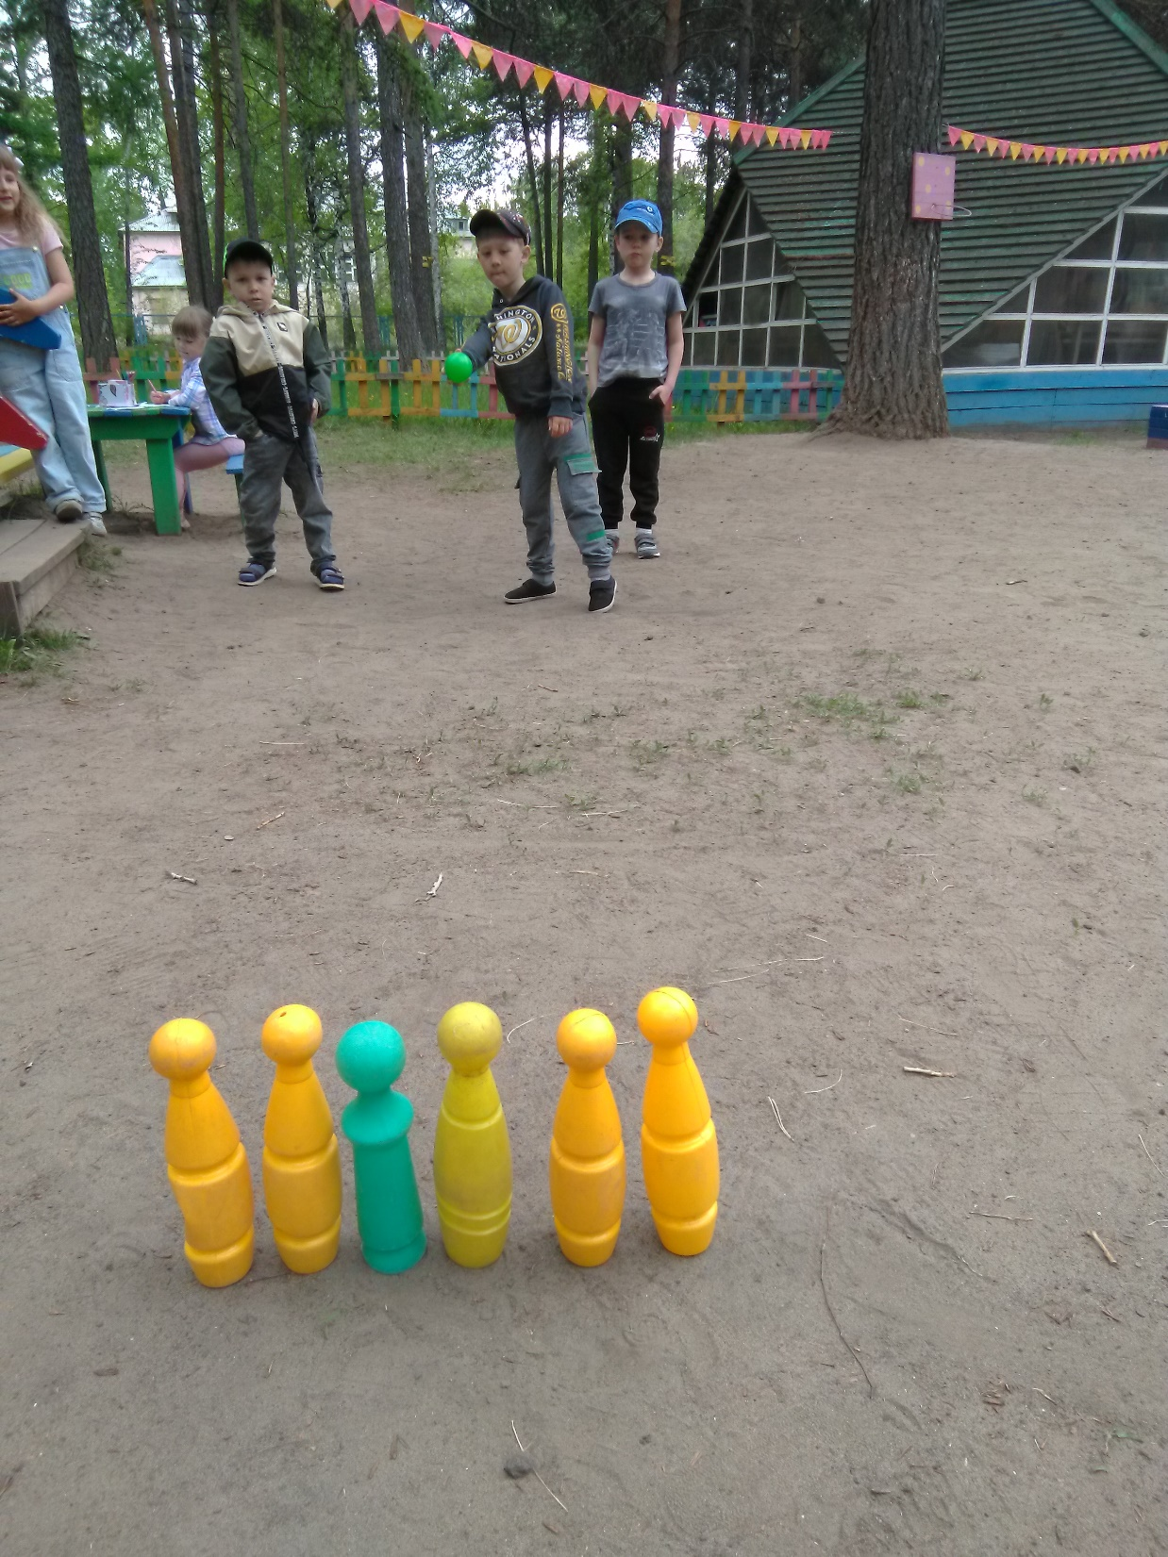
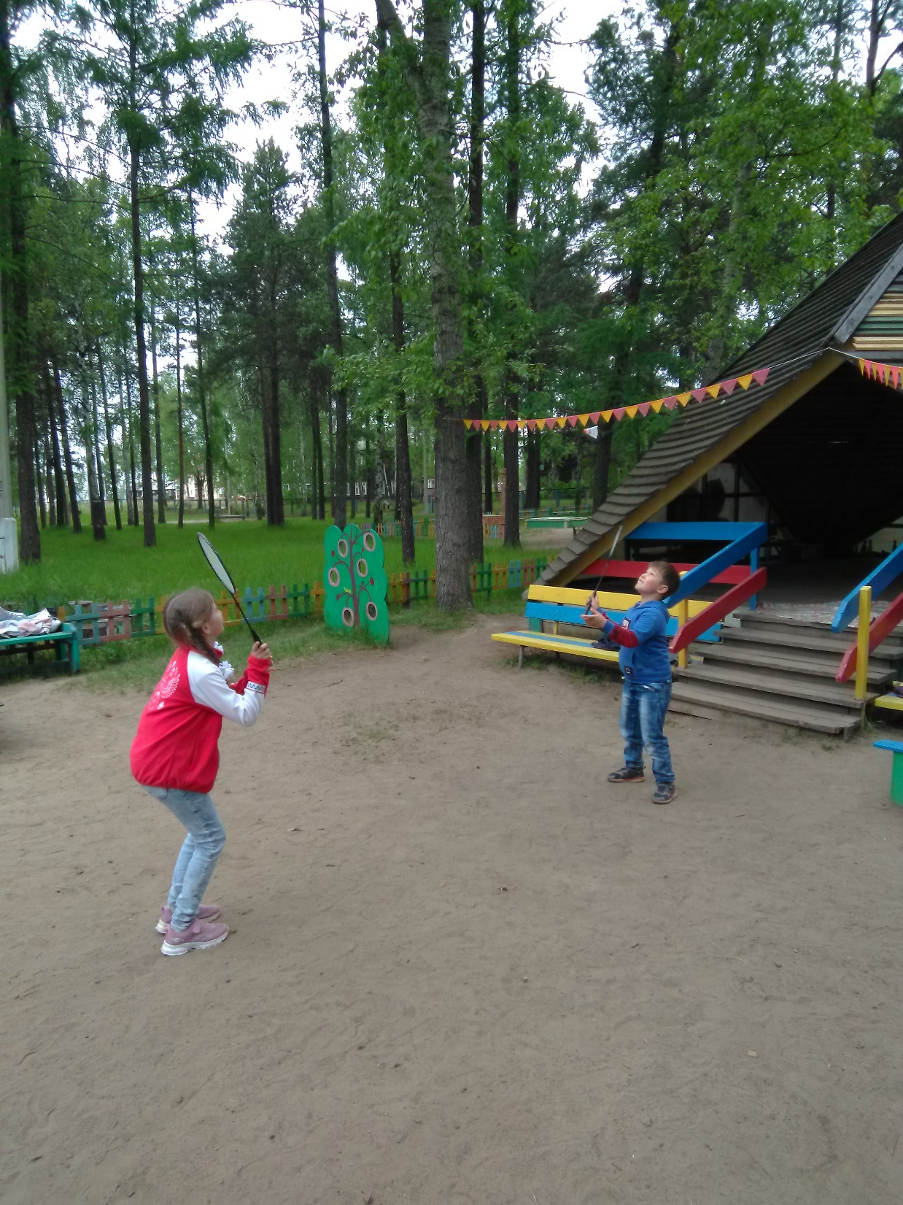
Игра «Сбей кегли»
Спортивная игра «Бадминтон»

Slide 15
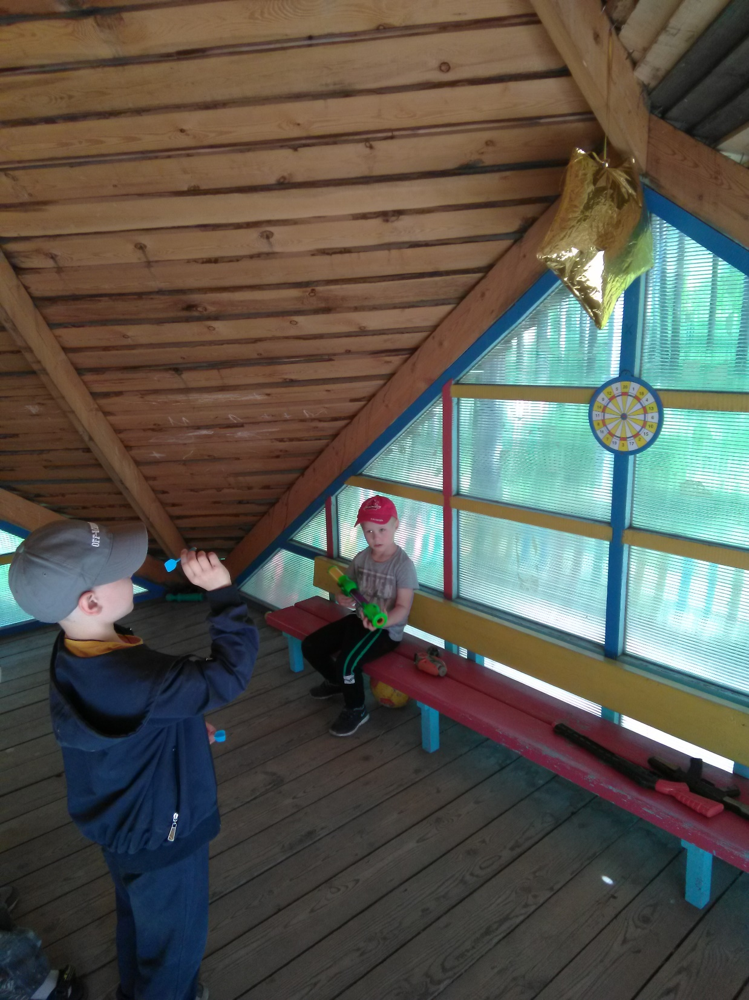
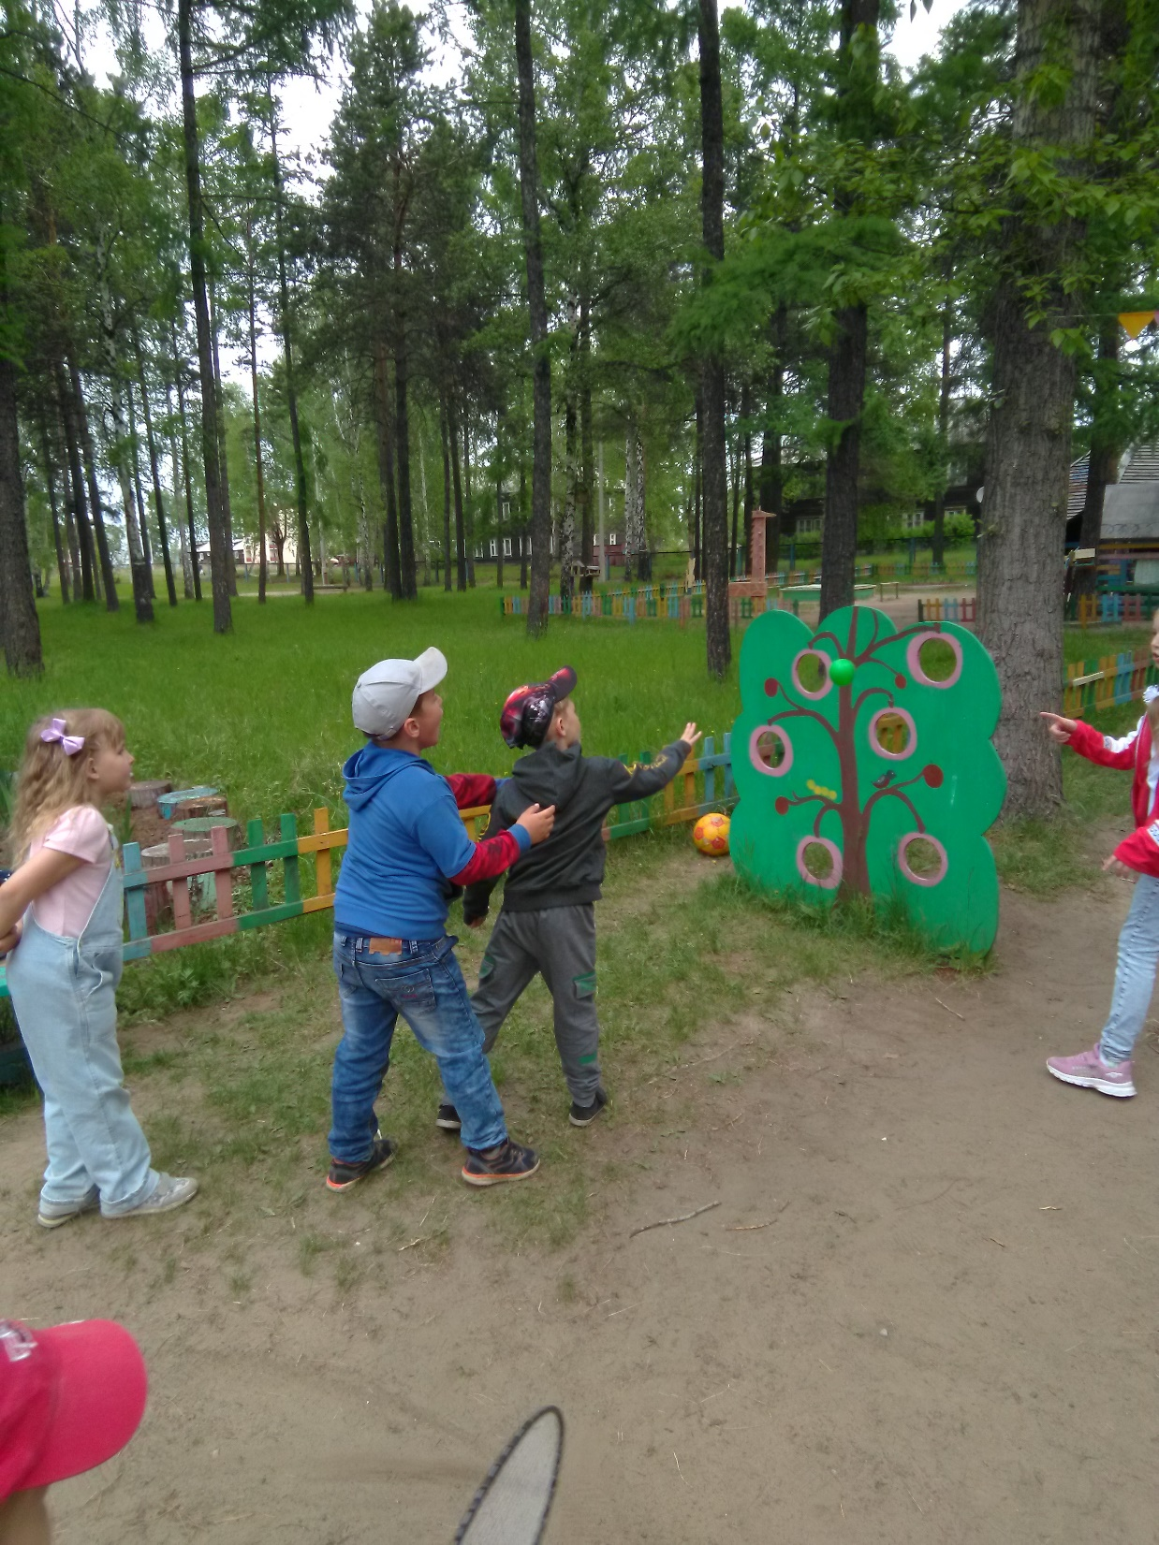
Игра «Попади в цель»
Игра «Дартс»

Slide 16
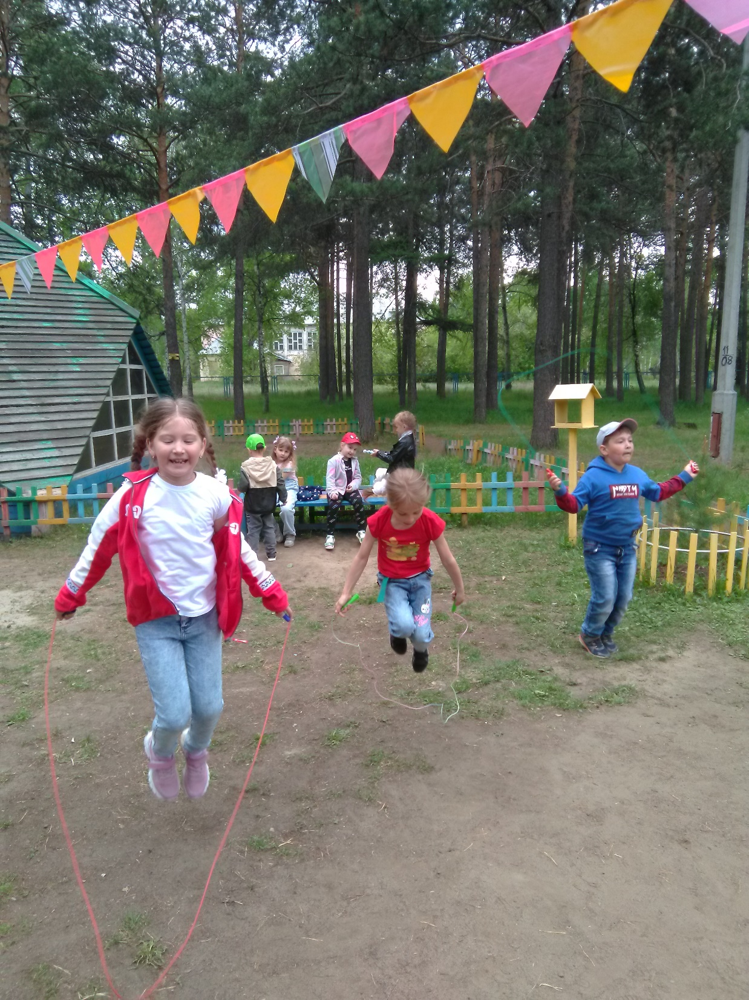
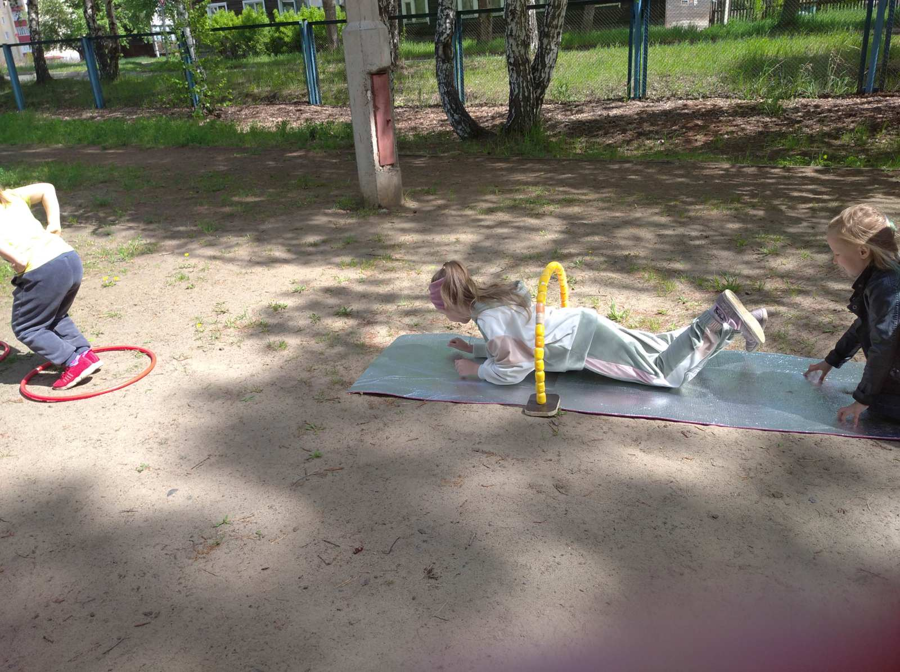
Спортивные упражнения на спортивной площадке
Соревнования по прыжкам на скакалке

Slide 17
Работа с родителями
Направления работы | Содержание
Информационно- рекламная деятельность | Оформление информационного стенда по ОБЖ, ЗОЖ. Фотовыставка «Спортивное лето!» фотогазета.
Консультации | Консультации Индивидуальные беседы по необходимости Просветительская работа (памятки, рекомендации);
Совместная деятельность ДОУ и семьи | Привлечение родителей к проведению совместного развлечения- квест «Весёлый марафон» Организация выставок, конкурс «Мы со спортом дружим!» Выставка творческих работ «Летняя мозаика»

Slide 18
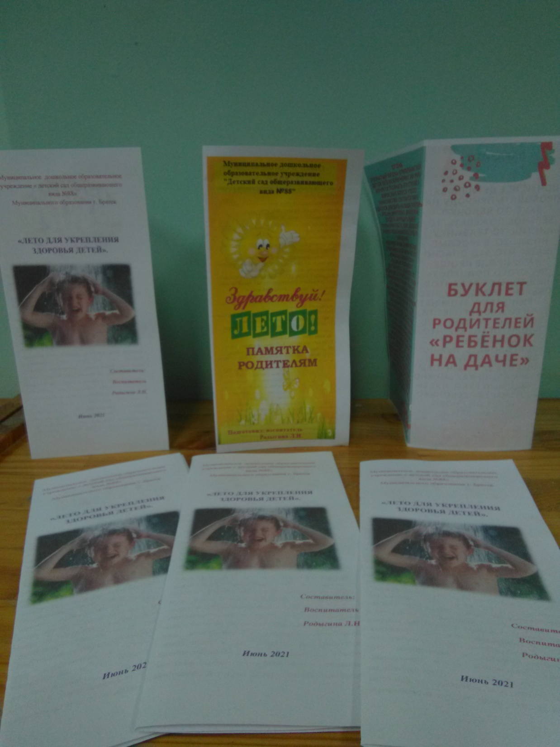
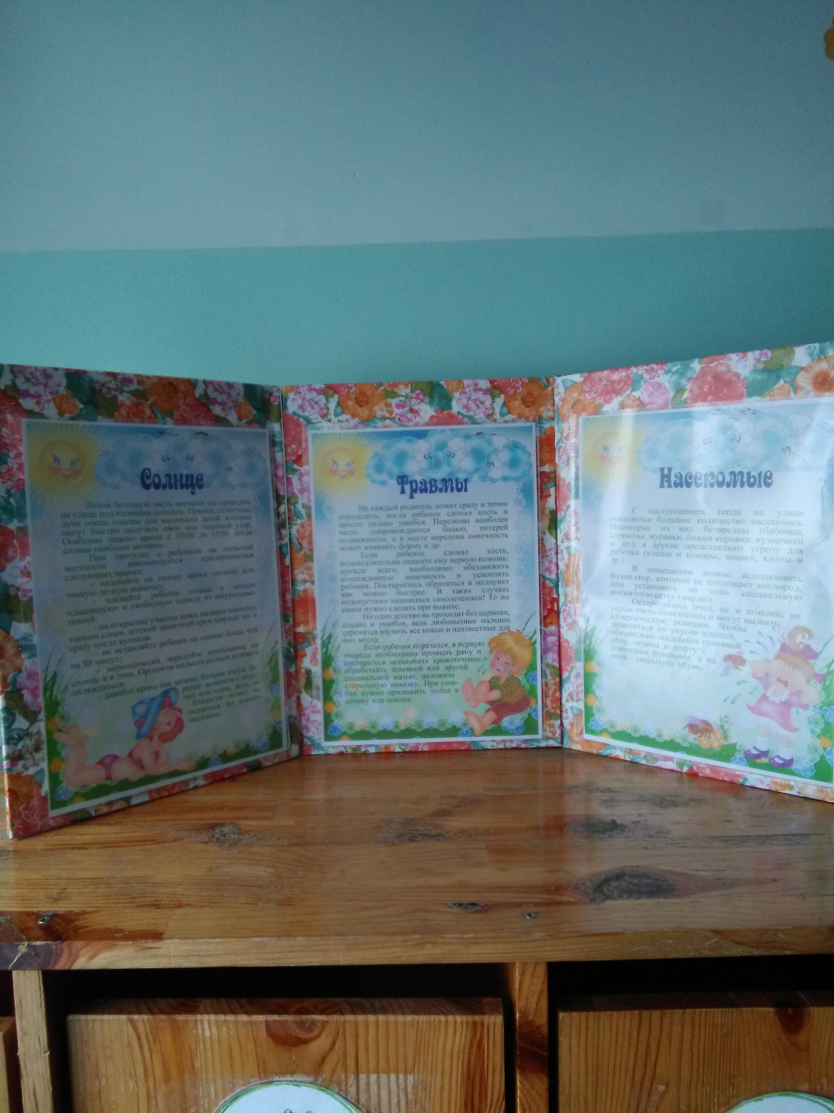
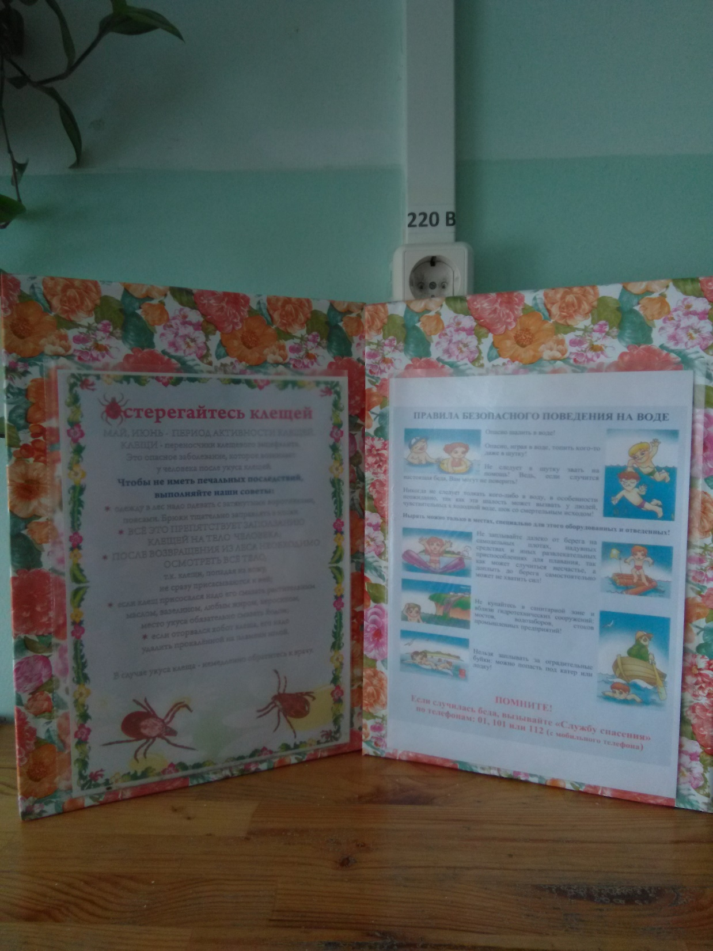
Оформление консультаций и памяток для родителей по ОБЖ, ЗОЖ.

Slide 19
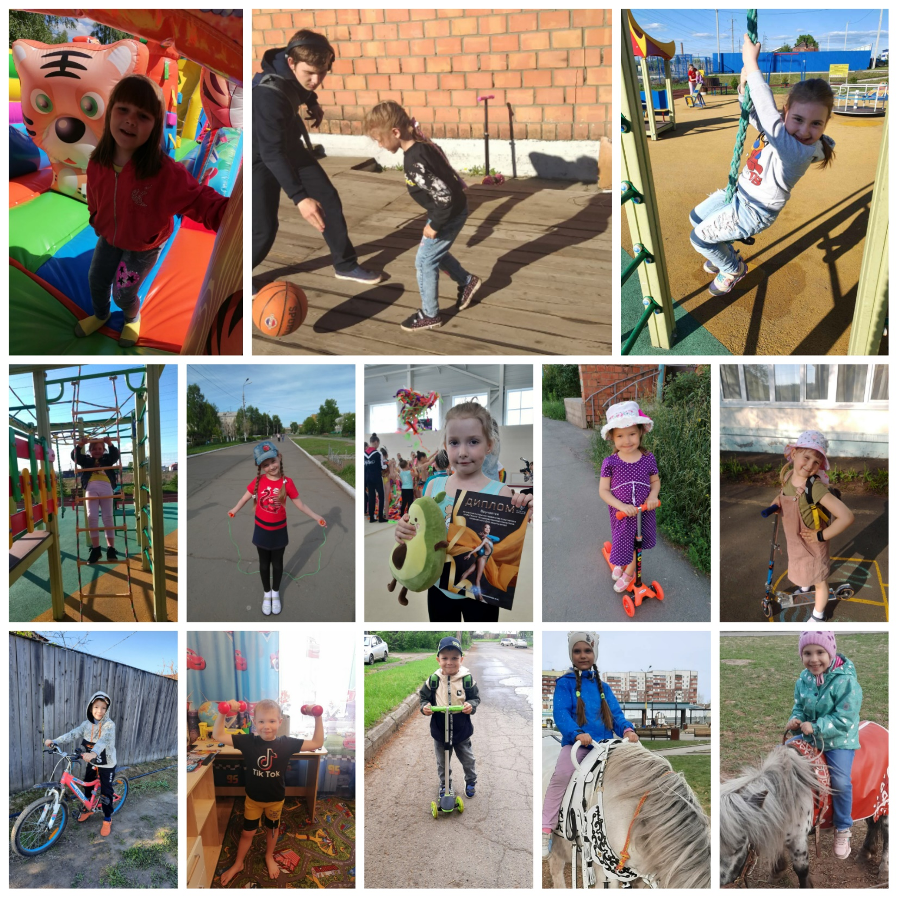
Фотовыставка «Спортивное лето!»

Slide 20
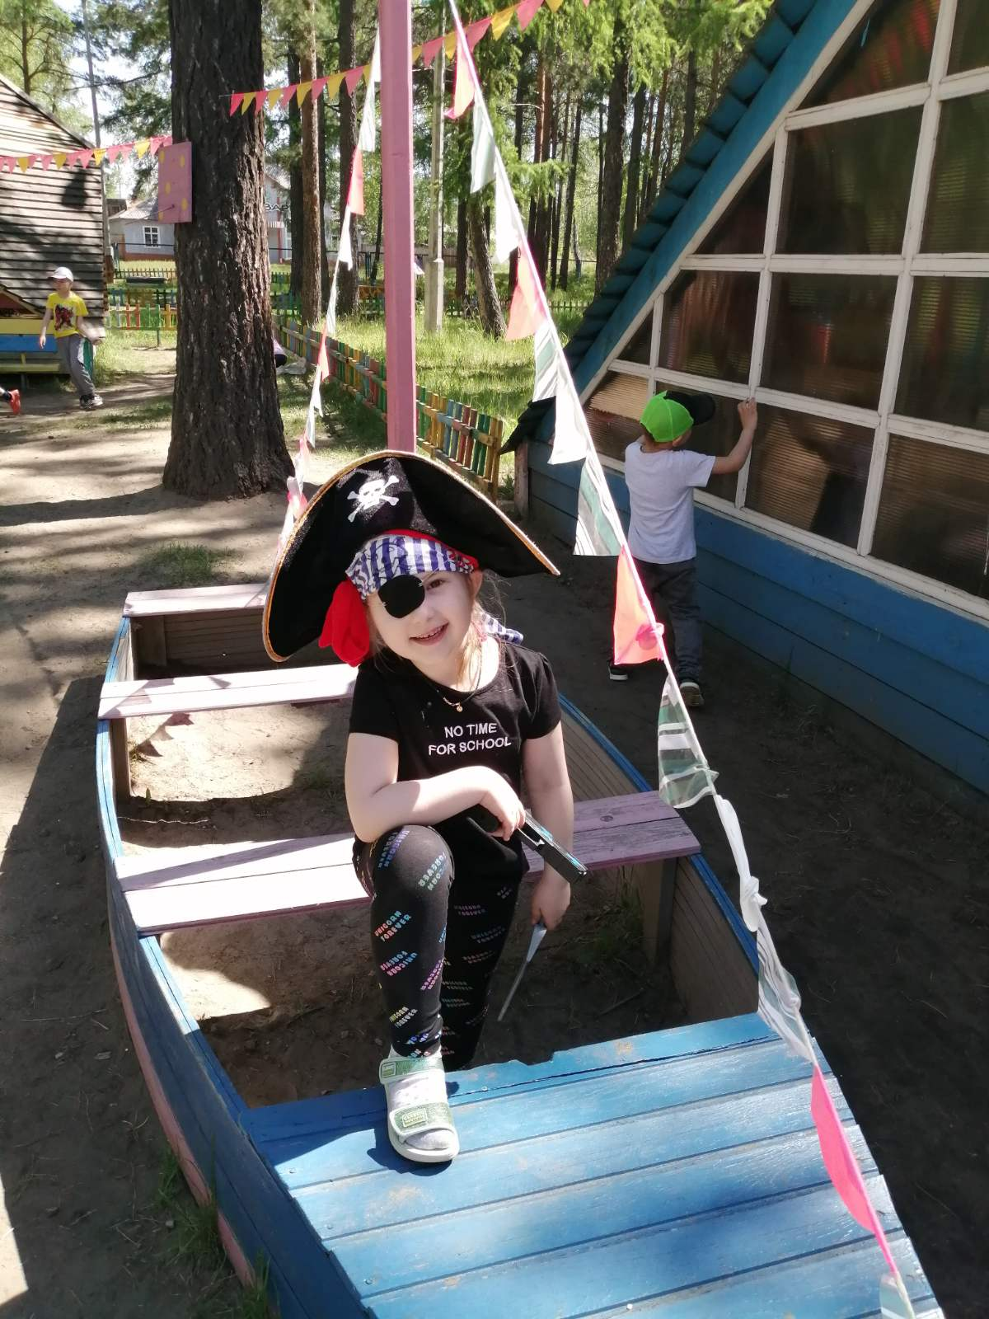
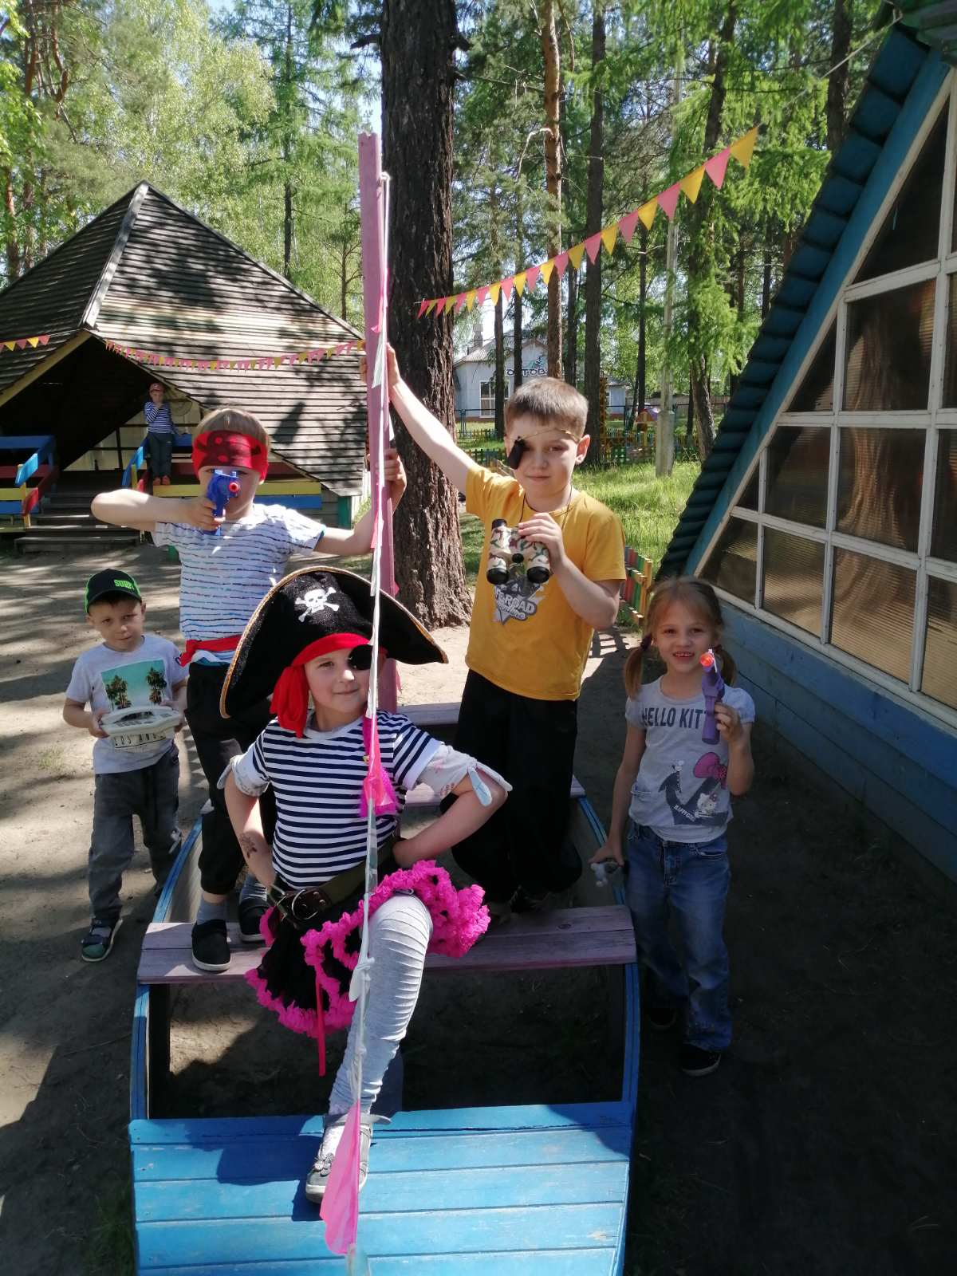
Привлечение родителей к проведению совместного развлечения- квест «Весёлый марафон» (Подготовка образа пирата для ребенка)

Slide 21
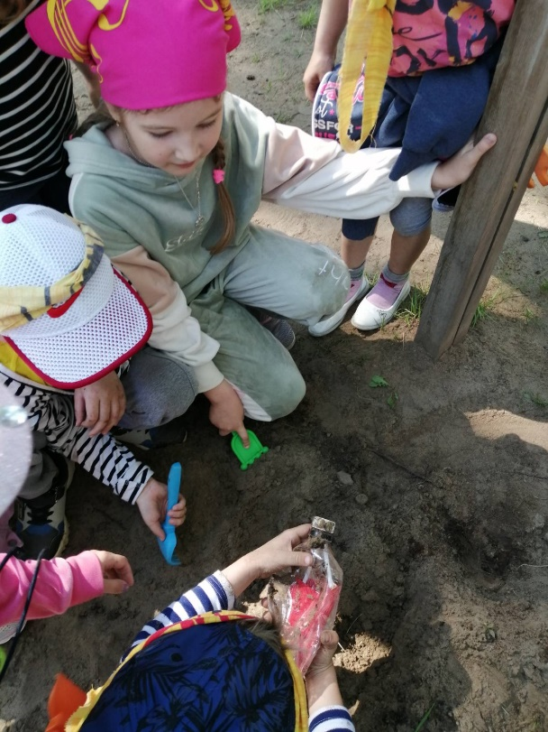
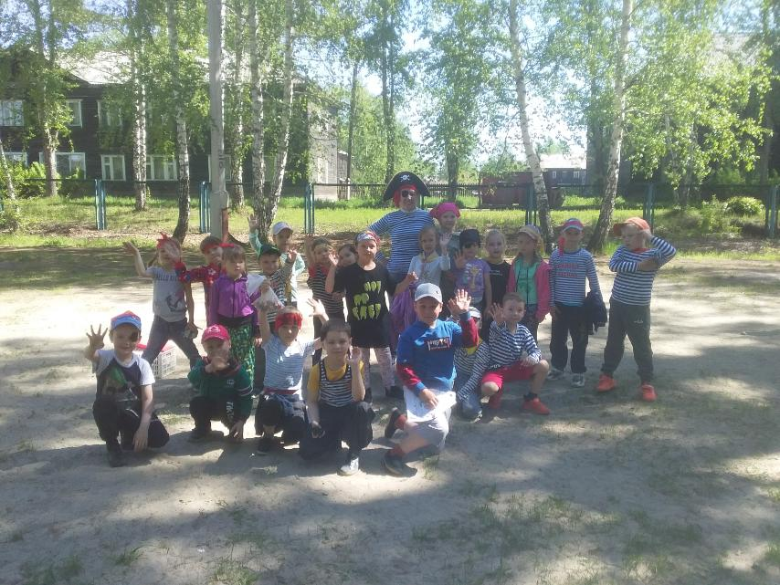
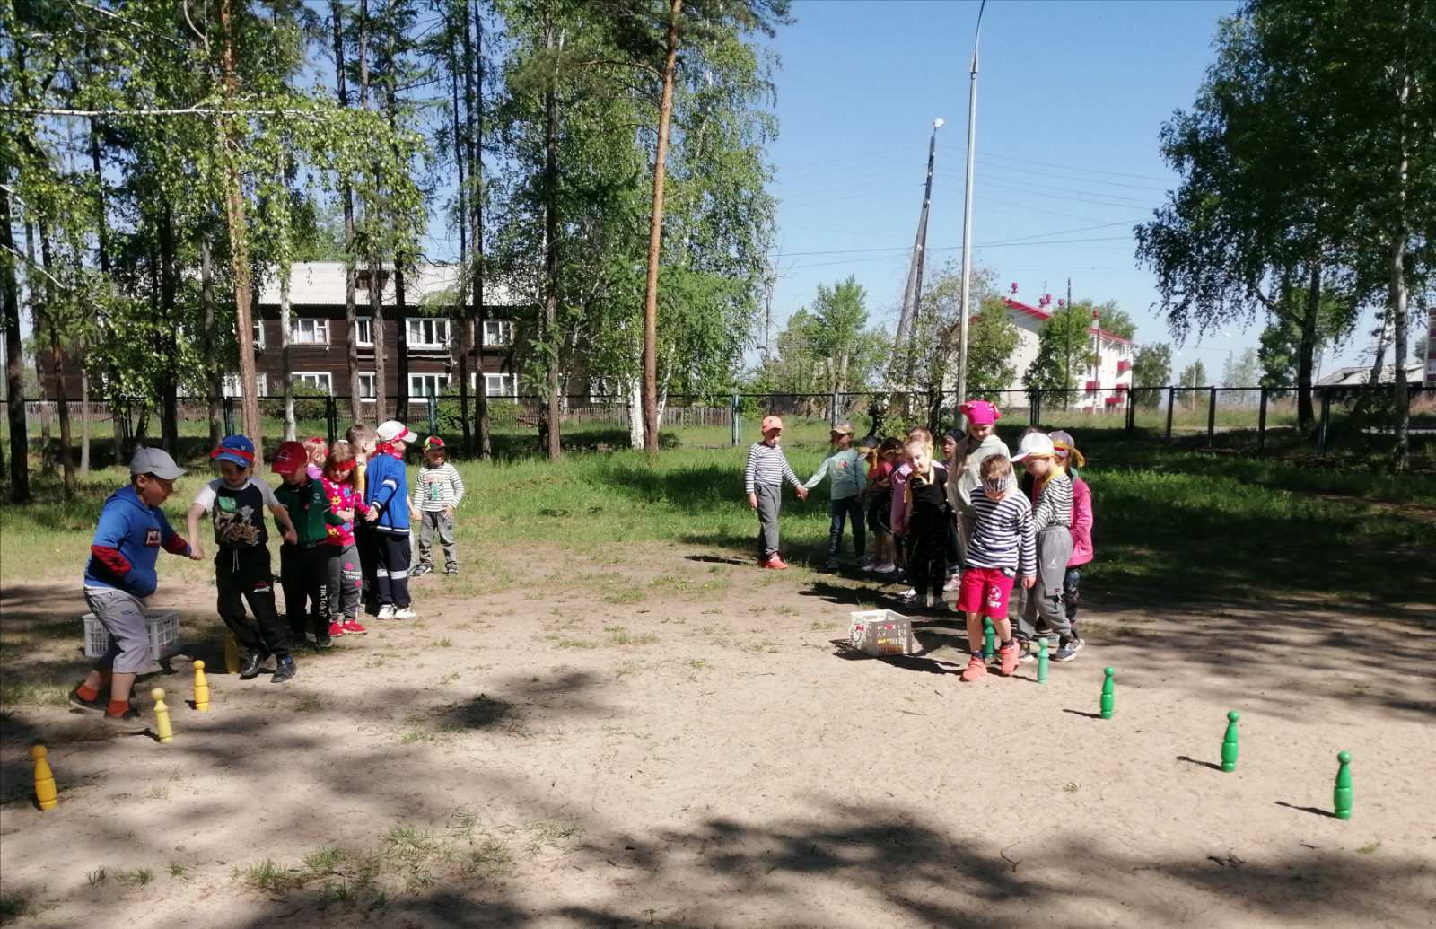
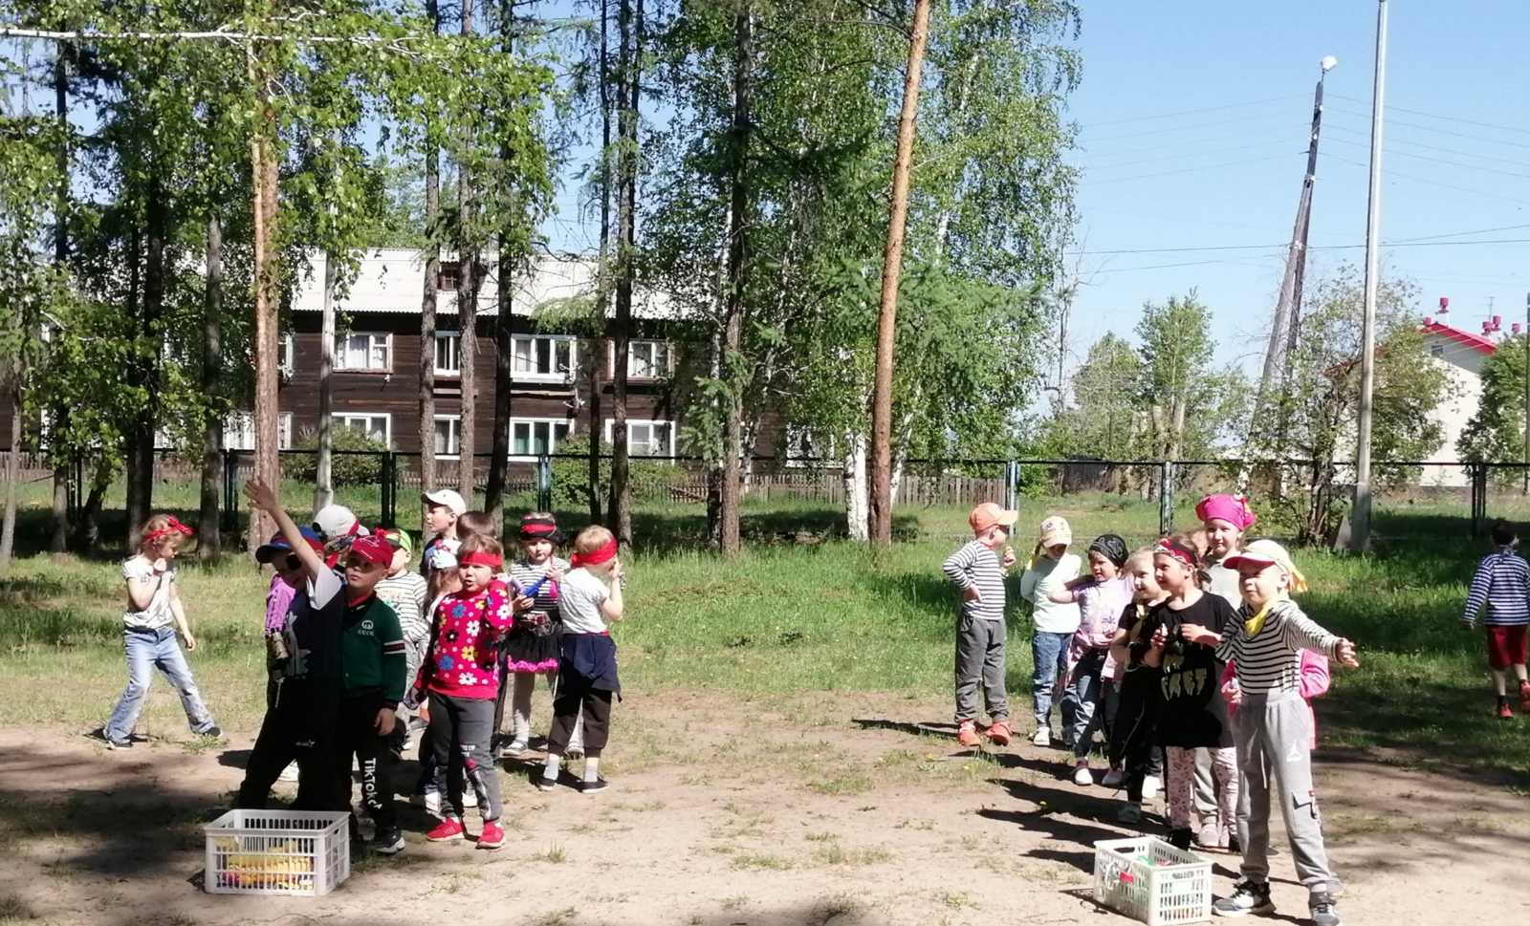
III. Заключительный этап
Итоговое мероприятие: Квест «Весёлый марафон»

Slide 22
Продукты проектной деятельности:
Выставка детских рисунков «Спорт и мы»;
Квест «Весёлый марафон»;
Оформлены методические рекомендации: консультация для родителей «16 идей чем заняться летом», «Безопасное лето»;
Фотовыставка «Спортивное лето!».

Slide 23
Список литературы:
1.Аркин Е.А. Ребенок в дошкольные годы / под ред. А.В. Запорожца и В.В. Давыдова. - М.: Просвещение, 2008.
2. Богина, Т. Л. Режим дня в детском саду / Т. Л. Богина, Н. Т. Терехова. - М., 2007.
3. Вавилова Е.Н. Развивайте у дошкольников силу, ловкость, выносливость М.,2011.
4. Вавилова Е.Н. Учите бегать, прыгать, лазать, метать. - М., 2006.
5. Веремкович Л., Иванова О. и др. Закаливание детей в современных условиях. - //Дошкольное воспитание, 2010, № 2, с.7-8.
6. Глазырина Л.Д. Физическая культура -дошкольникам. Программа и программные требования. М.: Владос. 1999.
7. Здоровый дошкольник: Социально-оздоровительная технология XXI века /Авт.-сост. Ю.Е. Антонов, М.Н. Кузнецова, Т.Ф. Саулина. - М., 2000.
8. Змановский, Ю. Ф. Воспитание здорового ребенка: Физиологический аспект / Ю. Ф. Змановский. - М., 1987.
9. Кудрявцев В.Т., Егоров Б.Б. Развивающая педагогика оздоровления (дошкольный возраст): Программно-методическое пособие. М., 2000.
10. Москаленко, В. К вопросу о физическом воспитании детей / В. Москаленко // Дошкольное воспитание. - 2003. - № 2.

